Slide 1
Internet
www.4tons.com
Estiloja.com

Slide 2
Dica Geral:
A internet pode parecer algo fantástico e fascinante, mas além das muitas vantagens e benefícios, trás também dependência, imoralidades e uma enorme perda de tempo. Controlá-la é uma vitória importante.
www.4tons.com
Estiloja.com

Slide 3
A essência da web:
A Rede Mundial (World Wide Web– WWW) não diz respeito, na verdade, a computadores.
A web diz respeito a pessoas, mídia e escolhas.
www.4tons.com
Estiloja.com

Slide 4
Lembre-se:
O fato é que a WWW não é uma trama assustadora, maligna, para destruir sua mente e alma. Tampouco é uma resposta celestial a todos os problemas da Terra. É apenas uma ferramenta.
www.4tons.com
Estiloja.com

Slide 5
A regra de segurança:
Na web como em tudo o mais, a norma cristã deve ser “tudo o que é verdadeiro, tudo o que é respeitável, tudo o que é justo, tudo o que é puro, tudo o que é amável, tudo o que é de boa fama, se alguma virtude há e se algum louvor existe, seja isso o que ocupe o vosso pensamento” (Filipenses 4:8).
www.4tons.com
Estiloja.com

Slide 6
O que evitar:
Pornografia.
Violência e discriminação racial.
Tudo que não se encaixa na “regra de segurança”.
www.4tons.com
Estiloja.com

Slide 7
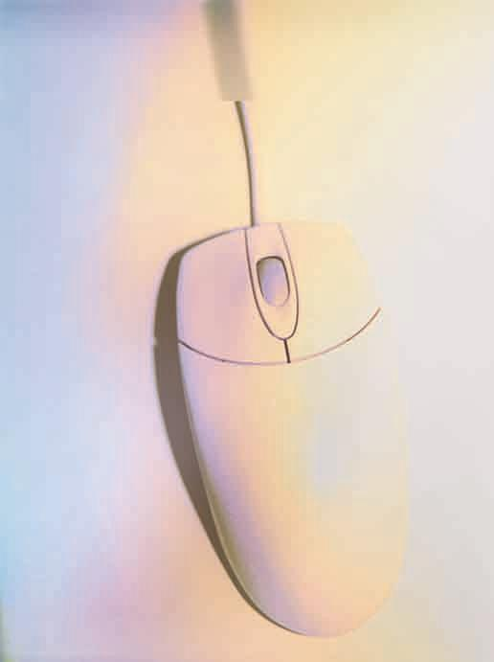
Cuidado com as ciladas:
É possível que você esteja apenas visitando sites bons, positivos – talvez até mesmo cristãos – ainda assim seu uso da web pode estar prejudicando sua vida espiritual.
www.4tons.com
Estiloja.com

Slide 8
A questão é o tempo.
O surfe na web pode ser um vício. Algumas pessoas passam horas e horas, a cada dia, nela, negligenciando a família e os amigos, o exercício, sono, trabalho, escola e tempo com Deus.
O segredo é ter prioridades e objetivos.
www.4tons.com
Estiloja.com

Slide 9
Amigos virtuais.
A amizade on-line pode ser maravilhosa. Mas vem com uma grande advertência anexa. Você não vê as pessoas. Não sabe absolutamente nada sobre elas, salvo aquilo que escolhem digitar no computador.
www.4tons.com
Estiloja.com

Slide 10
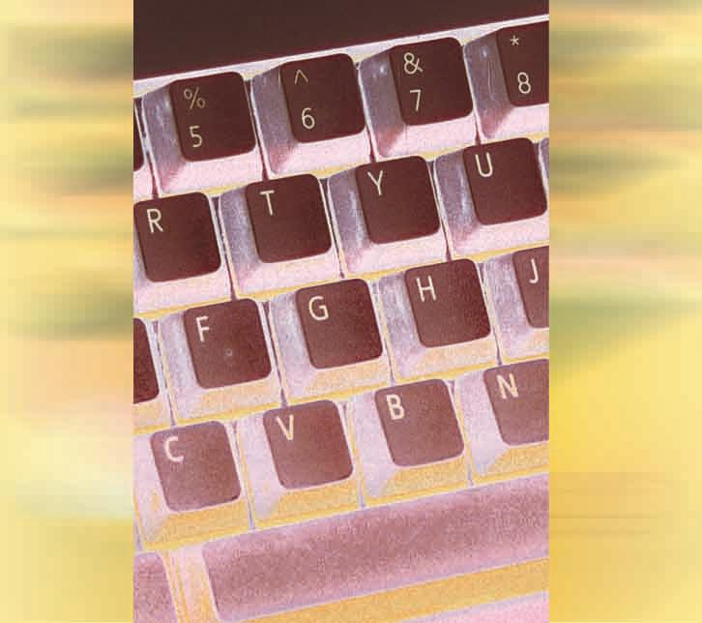
Regras de segurança:
Nunca forneça seu nome verdadeiro.
Nunca forneça seu endereço, número de telefone ou qualquer informação concreta.
Mantenha seus amigos on-line nessa forma virtual – não faça planos de encontrá-los na vida real.
www.4tons.com
Estiloja.com

Slide 11
Resumo:
Use a web para crescer em conhecimento de coisas boas e dignas.
Para facilitar seu trabalho e contatos pessoais.
Para testemunhar de Jesus.
www.4tons.com
Estiloja.com

Slide 12
Para Debater:
Devido aos perigos, alguns pais estão hesitando em garantir o acesso aos privilégios da Internet a seus filhos adolescentes. Outros permitem total liberdade aos filhos para “navegarem” como bem lhes agradar. Quanta restrição ou liberdade você acha que os adolescentes devem ter no uso da internet?
?
www.4tons.com
Estiloja.com

Slide 13
Quais são alguns dos perigos potenciais da internet? Quais são algumas coisas boas sobre ela? Os perigos são maiores do que os benefícios ou vice-versa?
?
www.4tons.com
Estiloja.com

Slide 14
Como você deve se relacionar com as pessoas totalmente desconhecidas que “encontra” na internet?
?
www.4tons.com
Estiloja.com

Slide 15
Quais são algumas regras de segurança que devem ser seguidas ao usar a internet?
?
www.4tons.com
Estiloja.com

Slide 16
Quais algumas das formas pelas quais os jovens cristãos podem usar a internet para ajudar a propagar o evangelho?
?
www.4tons.com
Estiloja.com

Slide 17
www.4tons.com
Estiloja.com

